Slide 1

nafo.oslomet.no
Swahili
nafo.oslomet.no
nafo.oslomet.no
nafo.oslomet.no
nafo.oslomet.no
nafo.oslomet.no

Slide 2
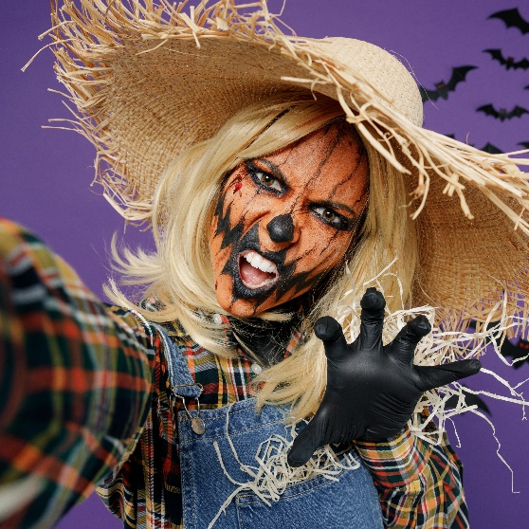
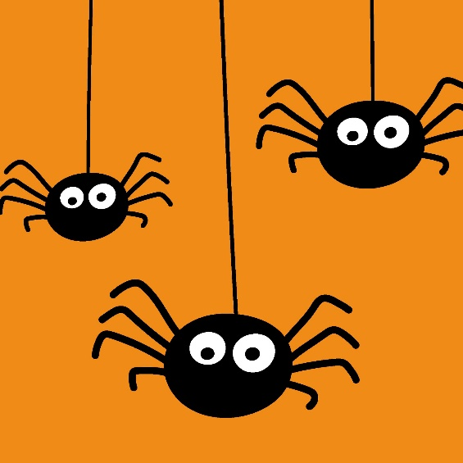

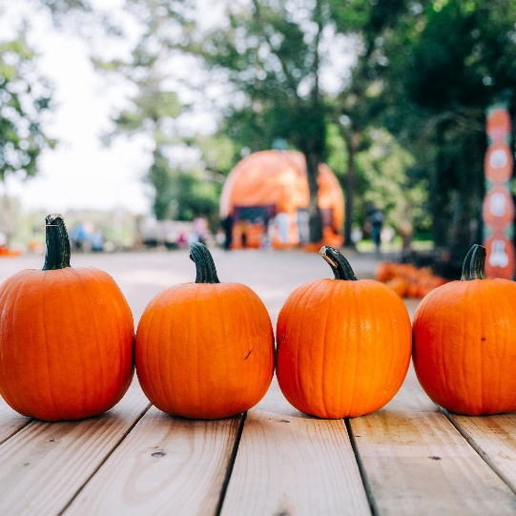

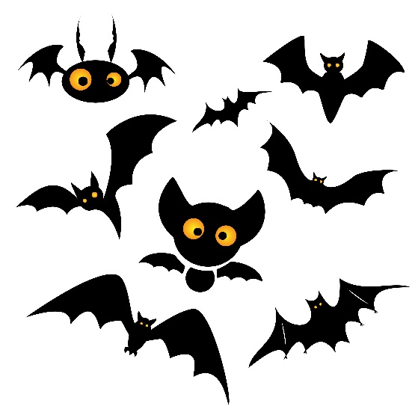
Svart
Swahili
Kupaka rangi usoni
Buibui
Jiwe la kaburini
boga
boga linalowaka taa
popo

Slide 3
nafo.oslomet.no
Swahili
nafo.oslomet.no
nafo.oslomet.no
nafo.oslomet.no
nafo.oslomet.no
nafo.oslomet.no

Slide 4
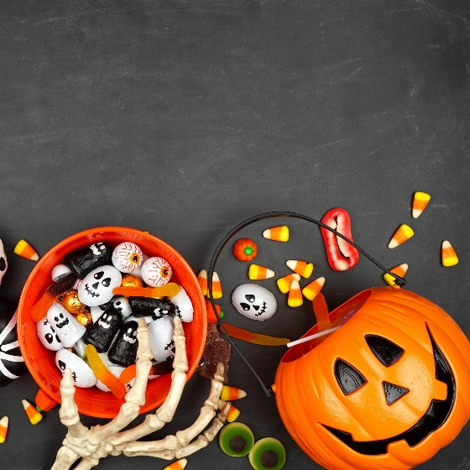
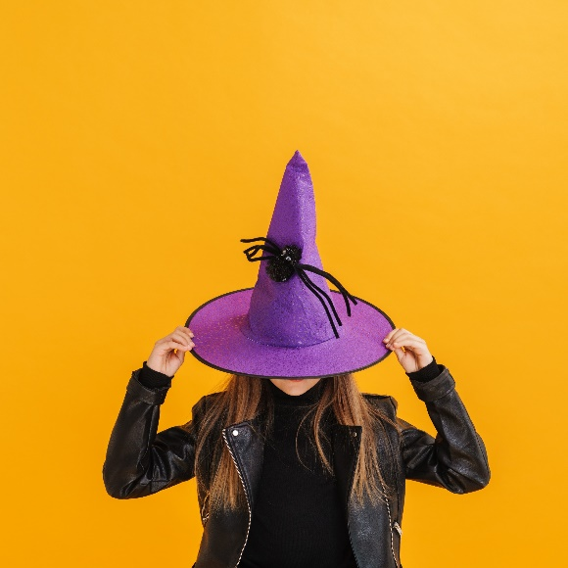

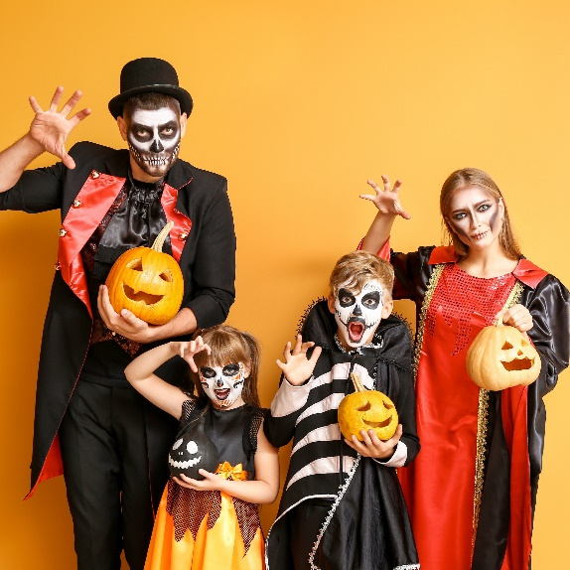
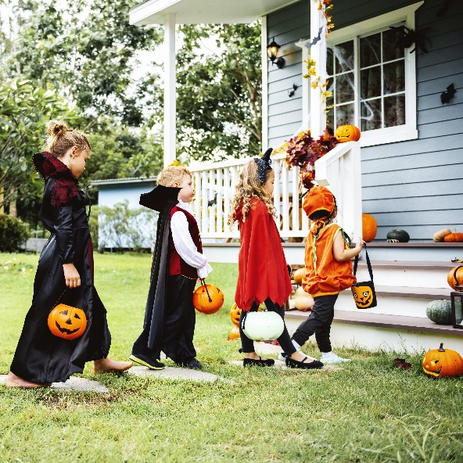
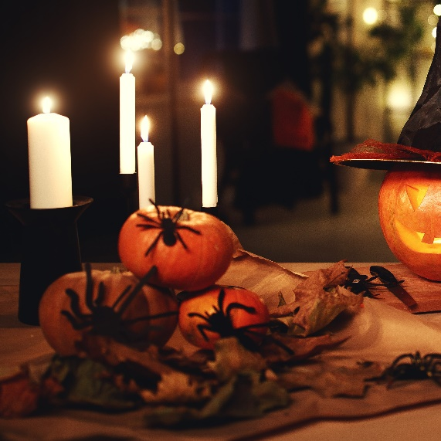
taa
Swahili
Ndoo ya pipi
Kofia
Makaburini
kuvaa
Trick or treat

Slide 5
nafo.oslomet.no
Swahili
nafo.oslomet.no
nafo.oslomet.no
nafo.oslomet.no
nafo.oslomet.no
nafo.oslomet.no

Slide 6
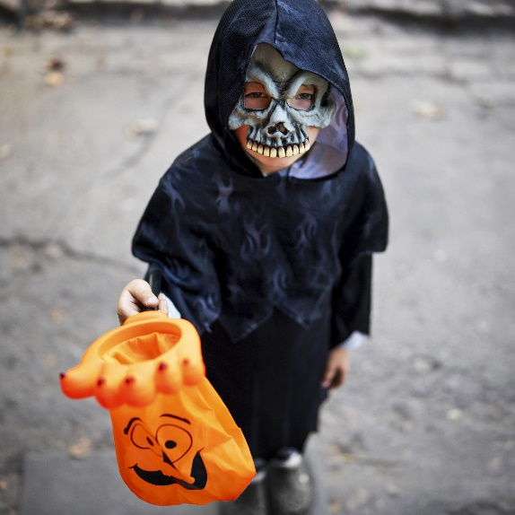

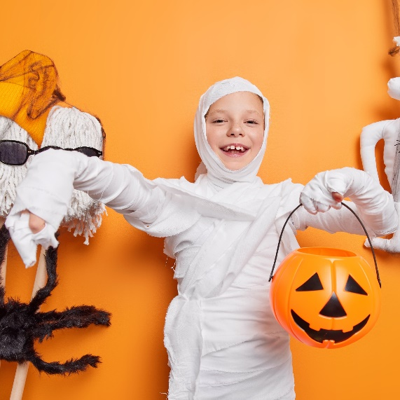
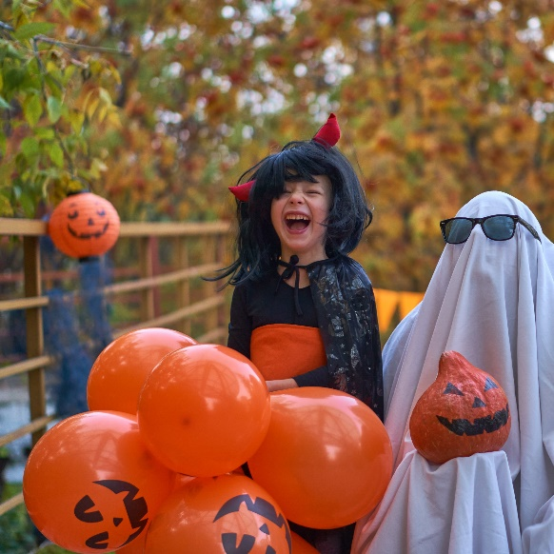
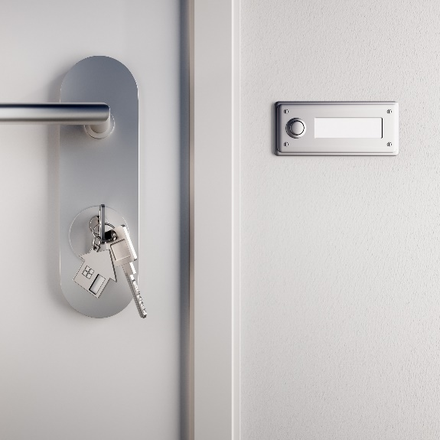

barakoa/maski
Swahili
mlango
mummie
wigi
Kengele
piga kengele

Slide 7
nafo.oslomet.no
nafo.oslomet.no
nafo.oslomet.no
nafo.oslomet.no
nafo.oslomet.no
nafo.oslomet.no

Slide 8
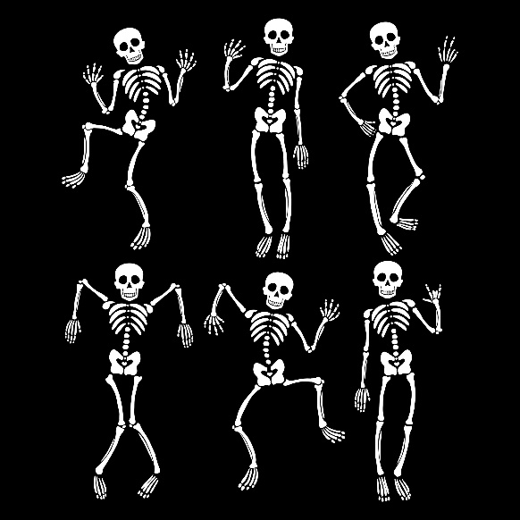
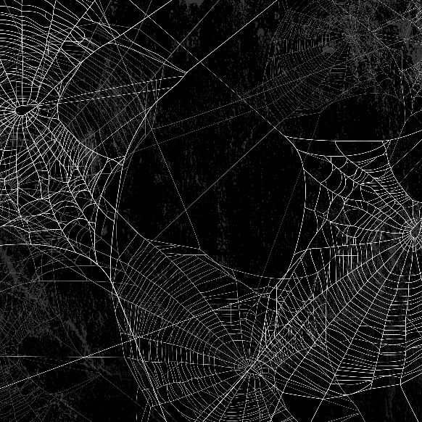
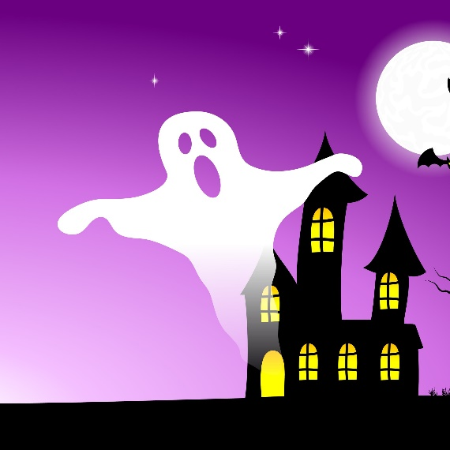
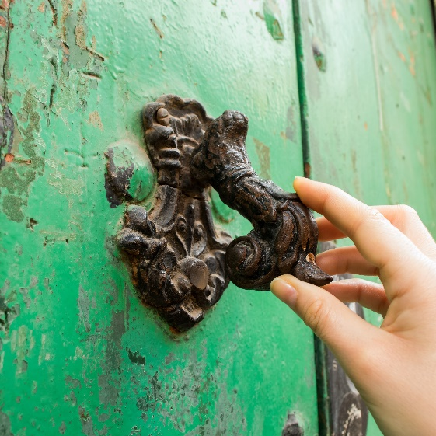
nyeusi
Swahili
Kiunzi cha mifupa
utando
mzimu
kupiga hodi
Rangi ya chungwa

Slide 9
nafo.oslomet.no
Swahili
nafo.oslomet.no
nafo.oslomet.no
nafo.oslomet.no
nafo.oslomet.no
nafo.oslomet.no

Slide 10
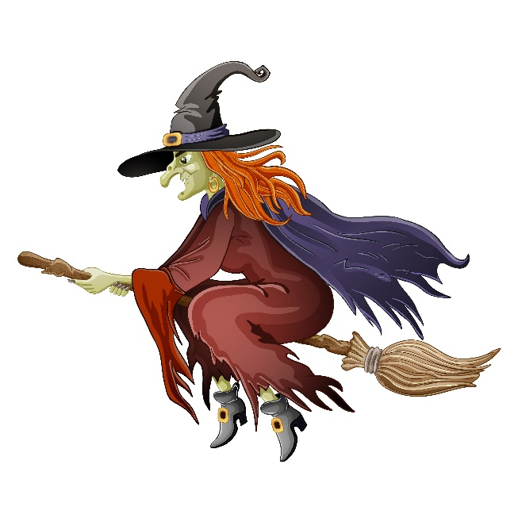

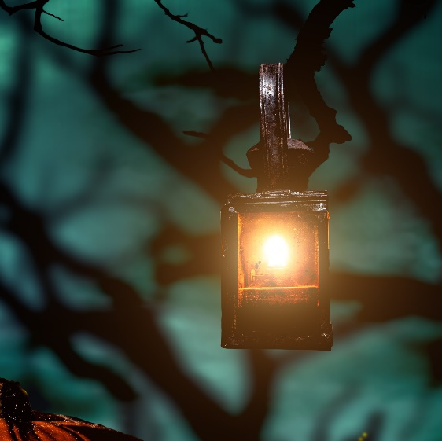

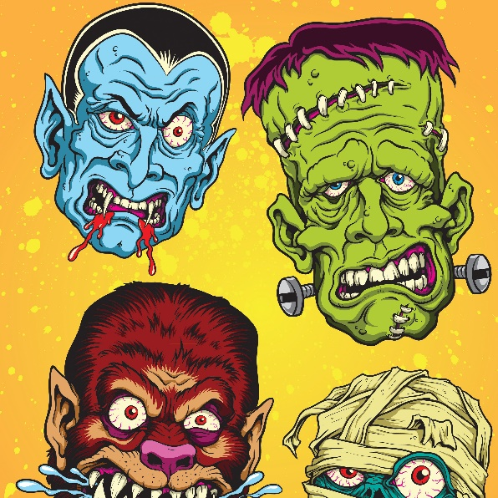
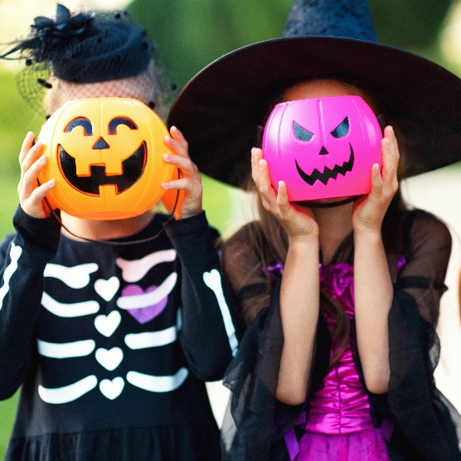
mavazi
Swahili
mchawi
jeneza
taa
Mtu anaenyonya damu
Mtu anaetisha

